Slide 1
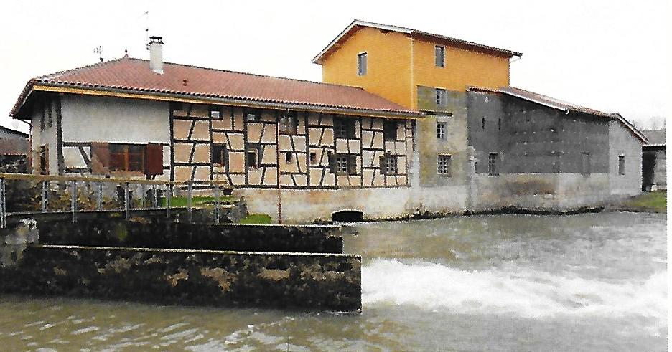
14 janvier 2022
Bonjour les Bressans

Slide 2
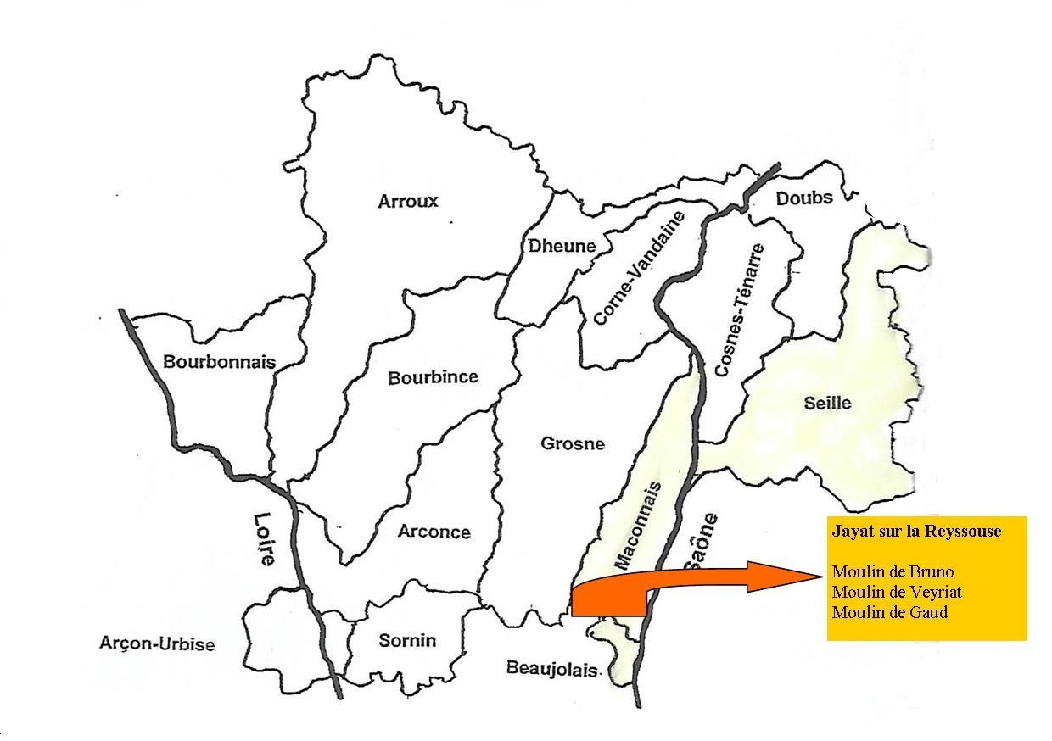
Bassin des rivières Mâconnais-Beaujolais Des propriétaires de moulins traversent la Saône pour rendre visite à leurs collègues Bressans de l’Ain

Slide 3
A l’invitation de Christian Guichard du bassin de la Seille aux propriétaires du bassin Mâconnais- Beaujolais Le 14 janvier 2022

Slide 4
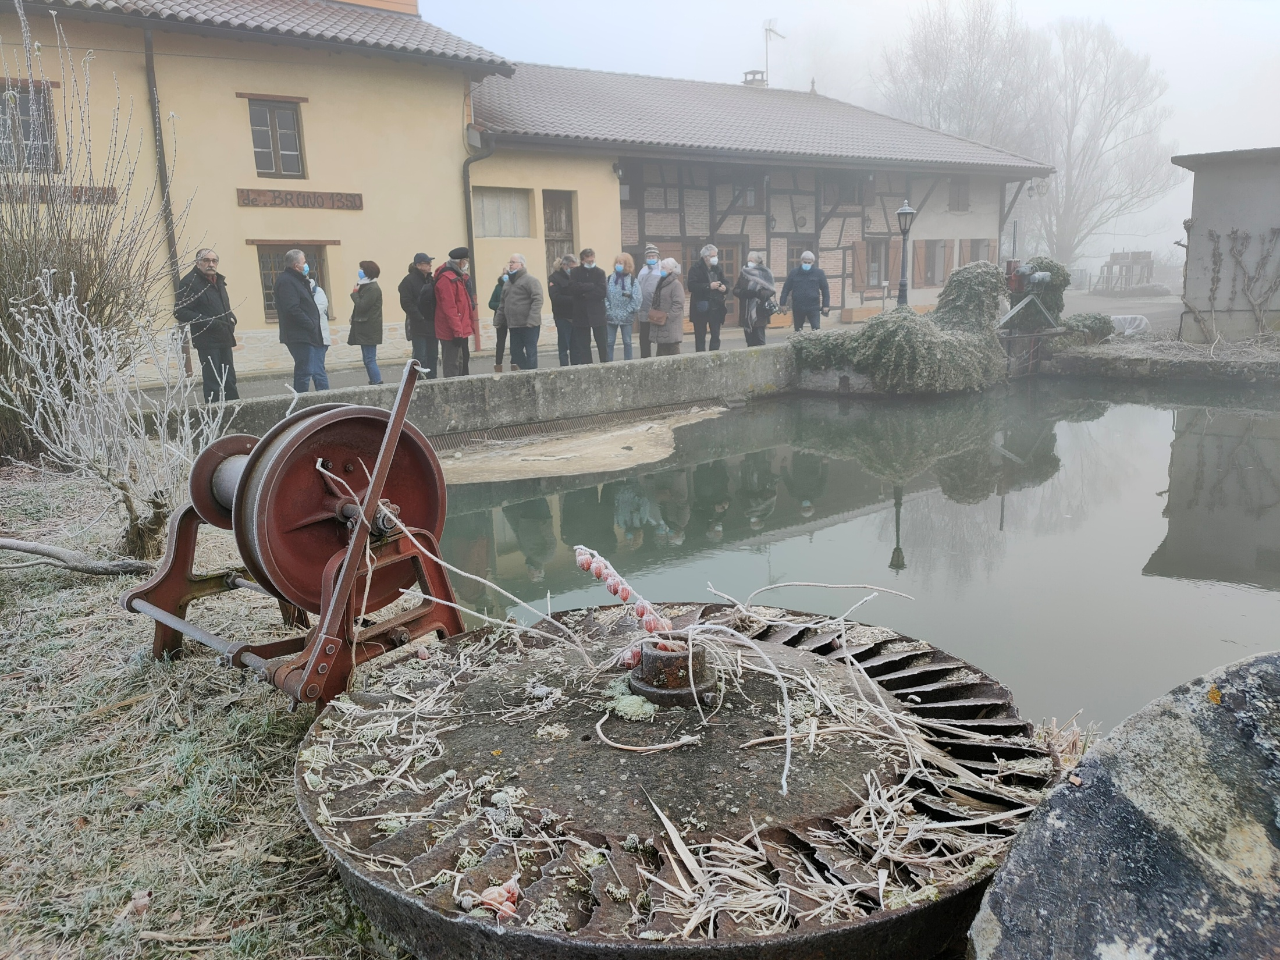
Moulin Bruno

Slide 5
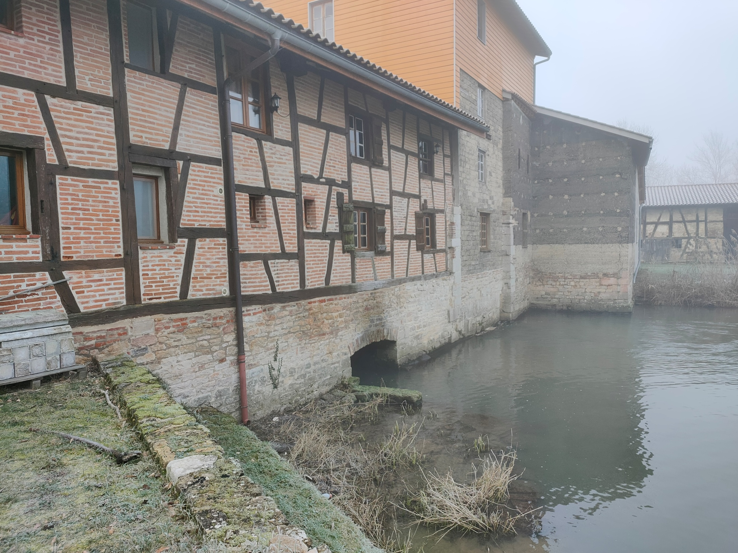

Slide 6
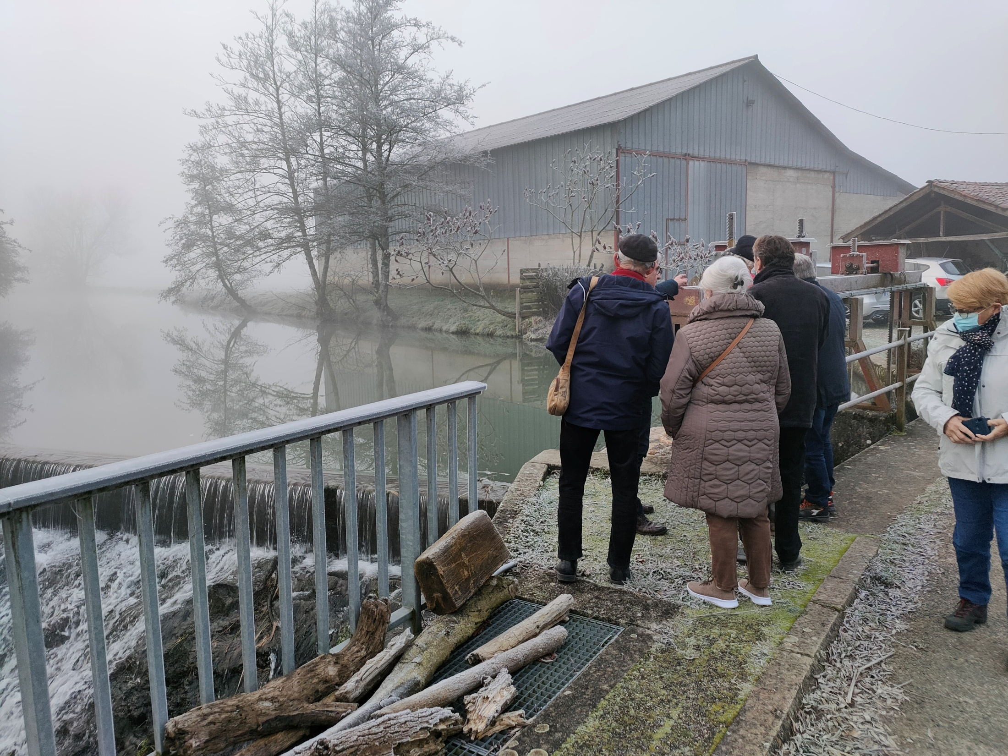

Slide 7
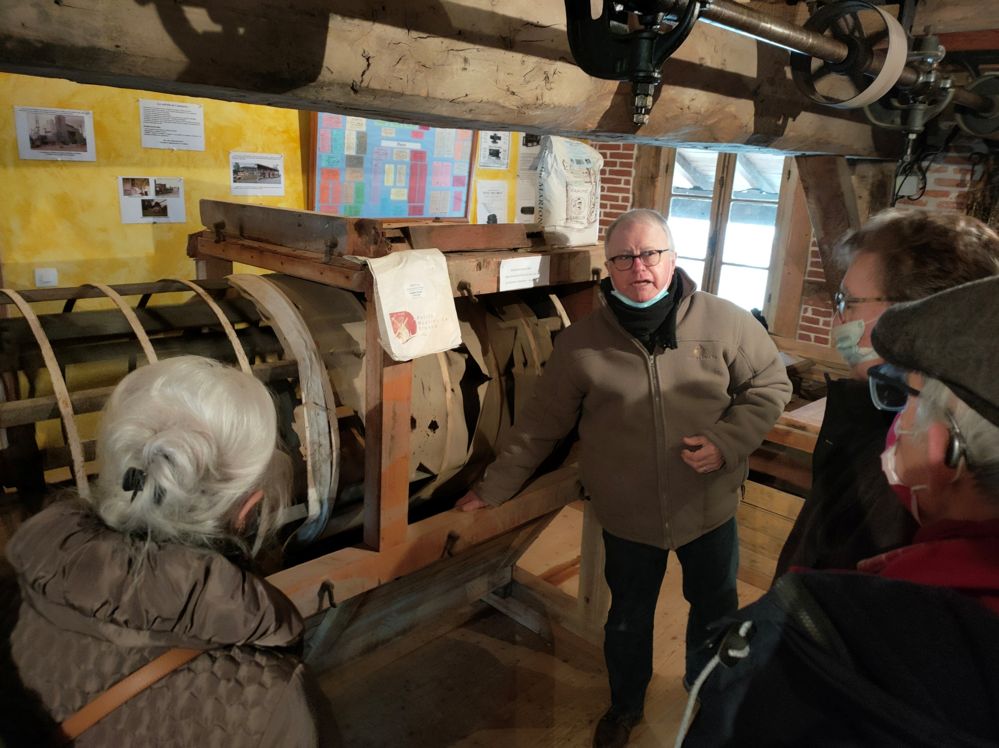
Michel Darniot
Propriétaire du moulin Bruno;
Président de la fédération des moulins de l’Ain

Slide 8
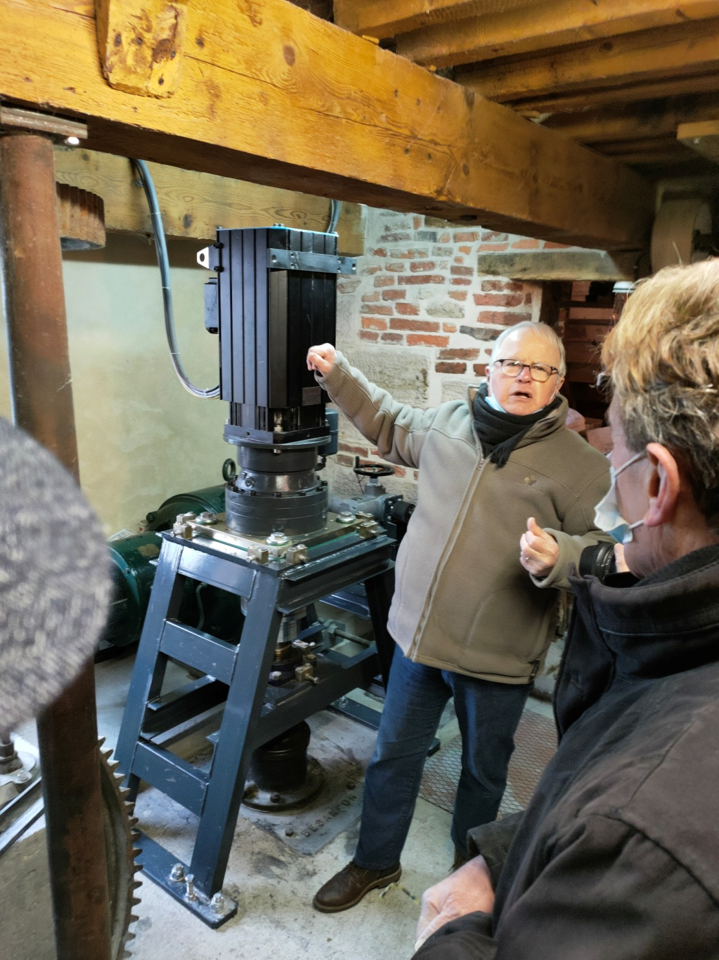
Michel DARNIOT
Producteur d’électricité
Devant une de ses génératrices, explique avec passion comment il faut dégager les turbines anciennes pour les remettre en état et quelles sont les contraintes et les avantages à produire de l’électricité.

Slide 9
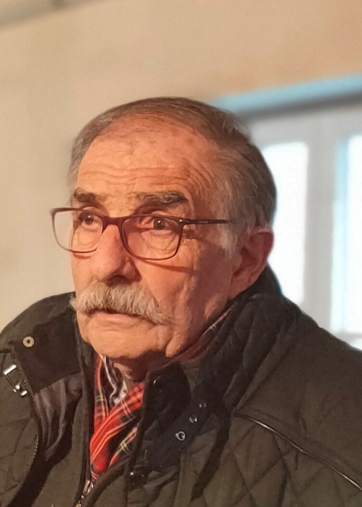
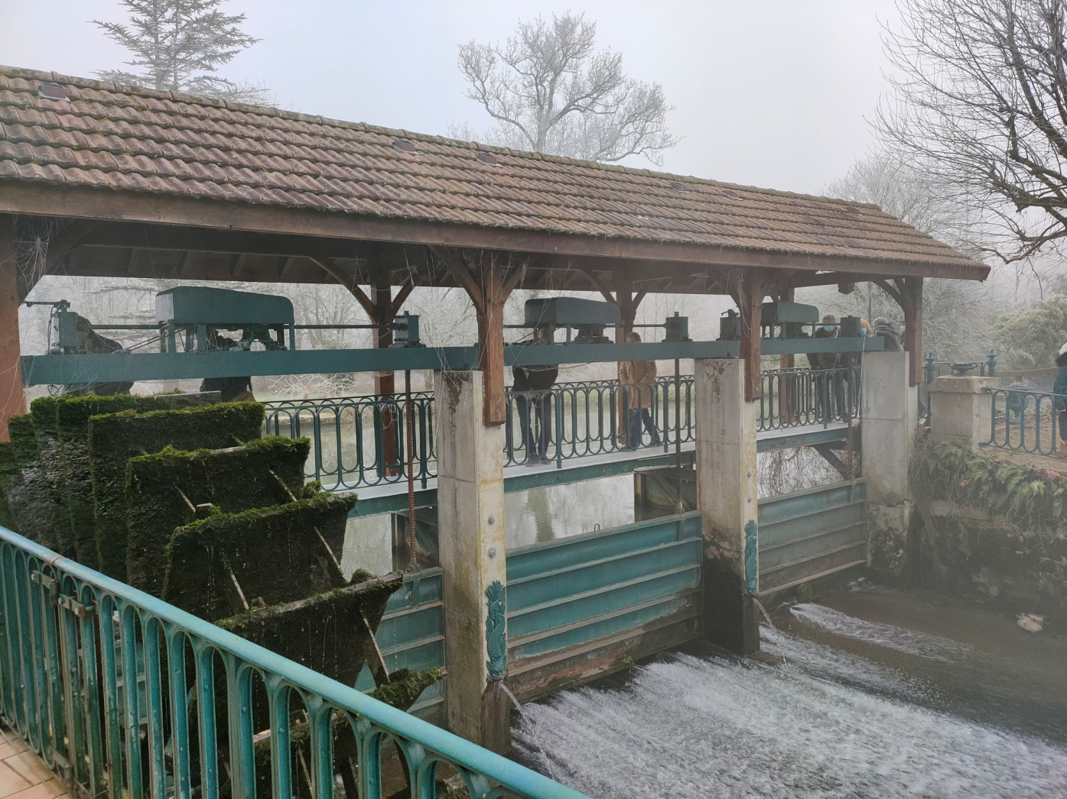
Moulin de Veyriat à Lescheroux
Jean-Paul Comas
Propriétaire du moulin
.

Slide 11
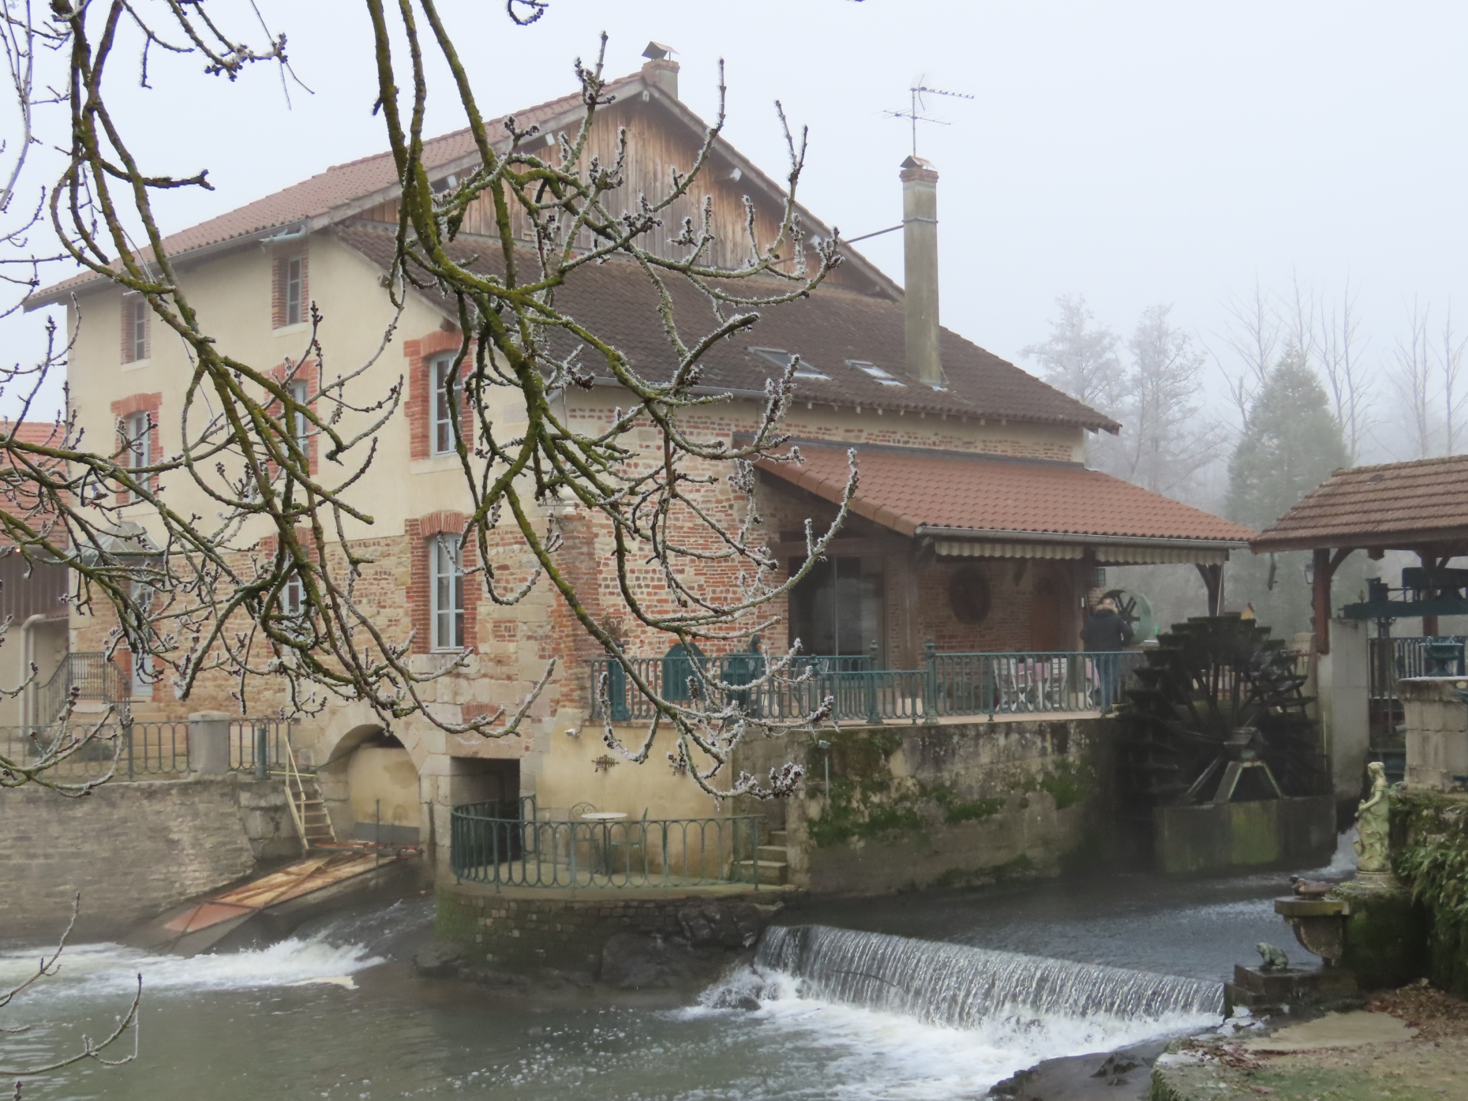

Slide 12
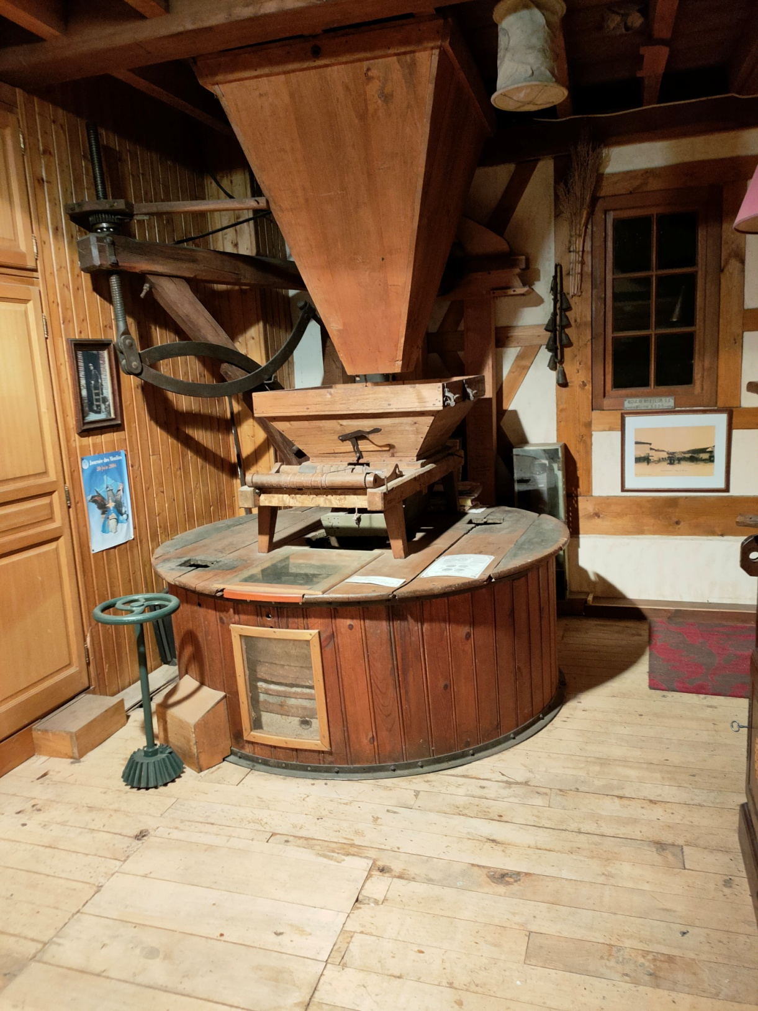
Chez Jean-Paul Comas on est reçu dans une magnifique maison d’habitation au milieu des témoins du passé, éclairée et chauffée par la production d’électricité du moulin.
On y trouve également de nombreux objets et machines hors du commun témoignant de son esprit curieux et entreprenant.

Slide 13
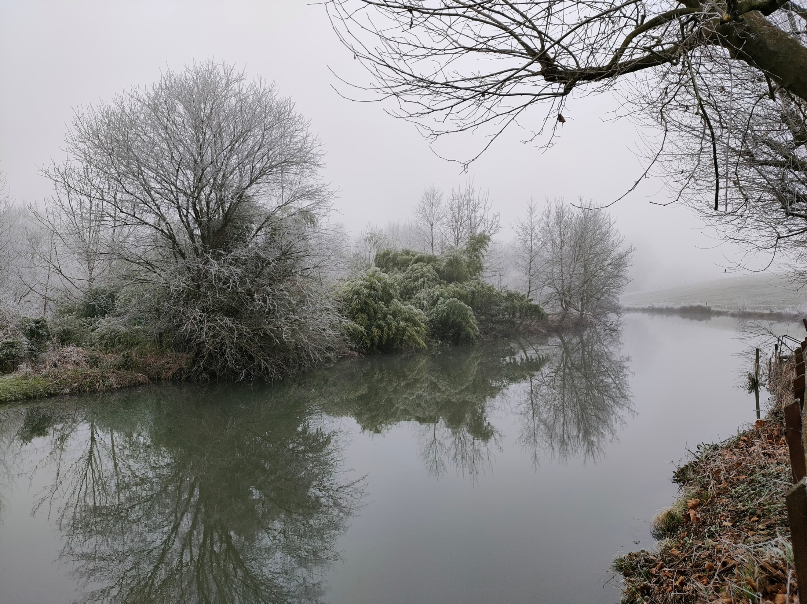

Slide 14
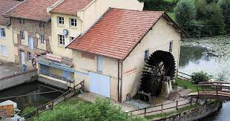
Moulin de GAUD

Slide 15
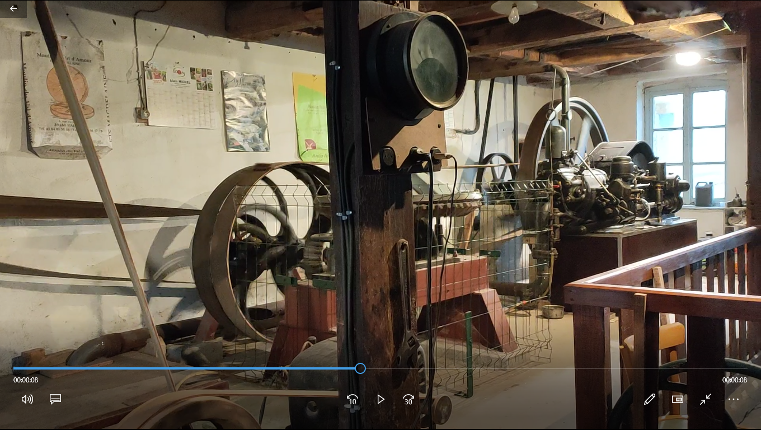

Slide 16
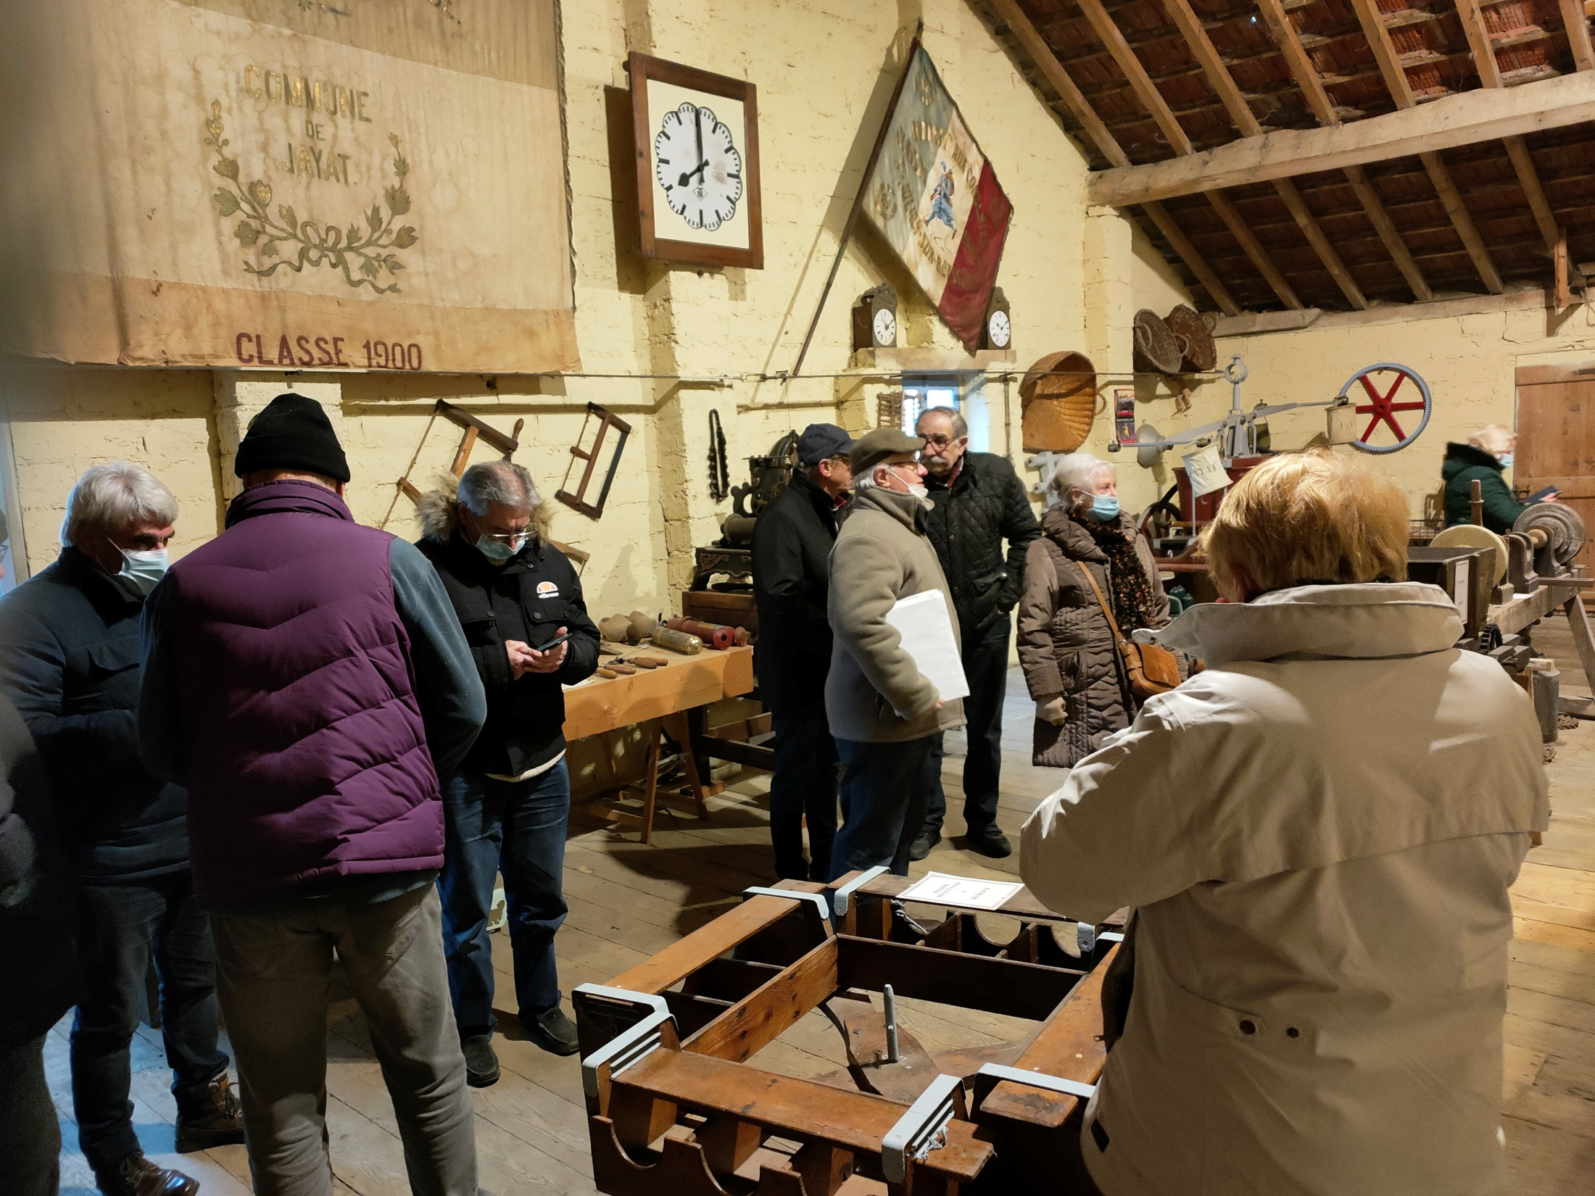

Slide 17
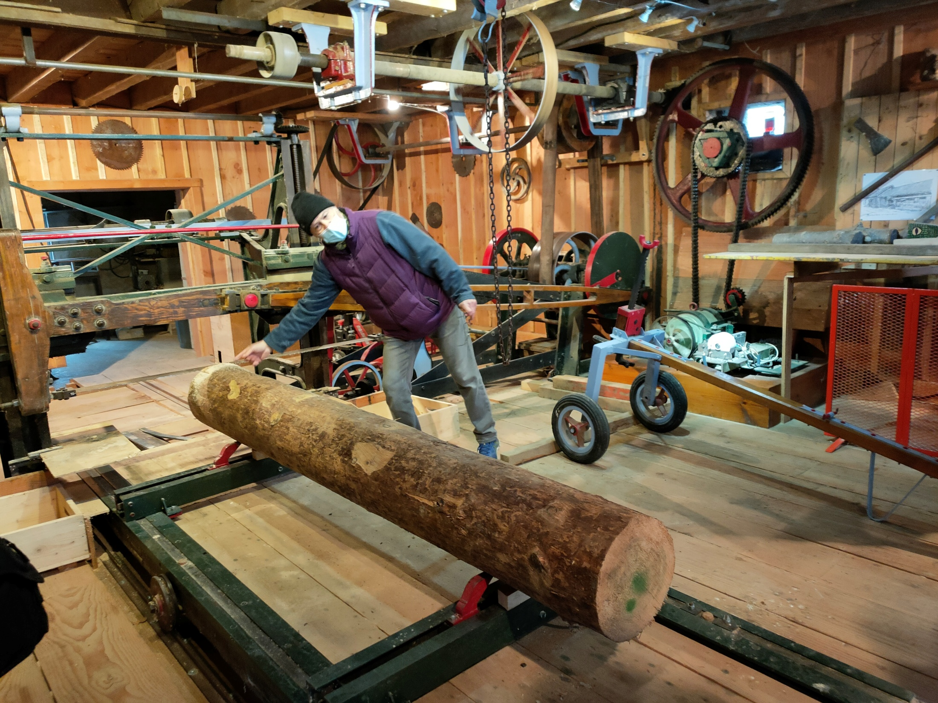

Slide 18
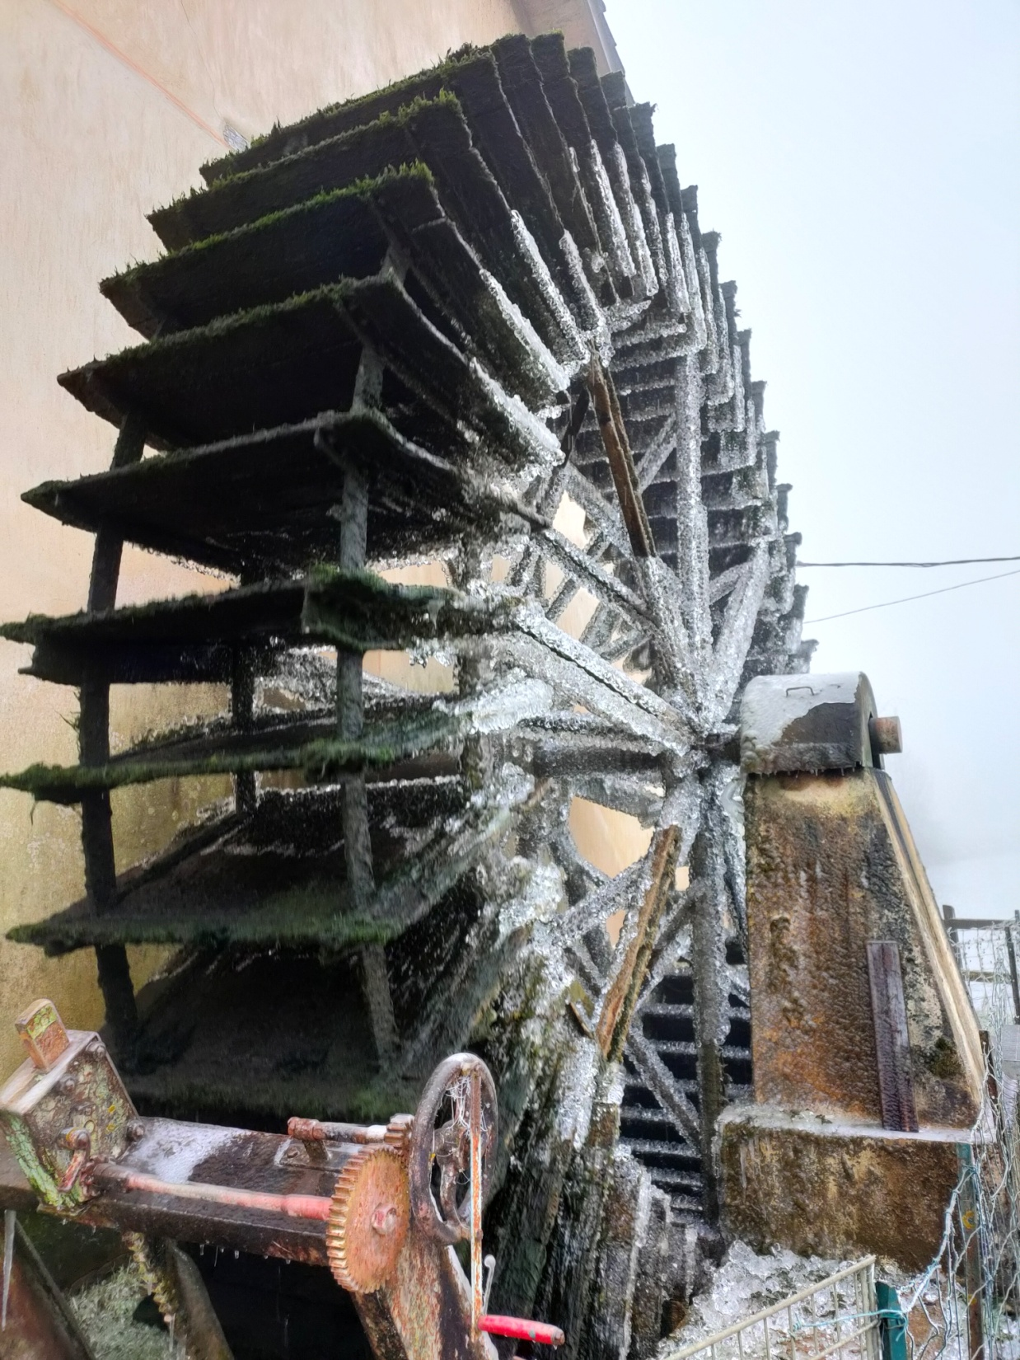

Slide 19
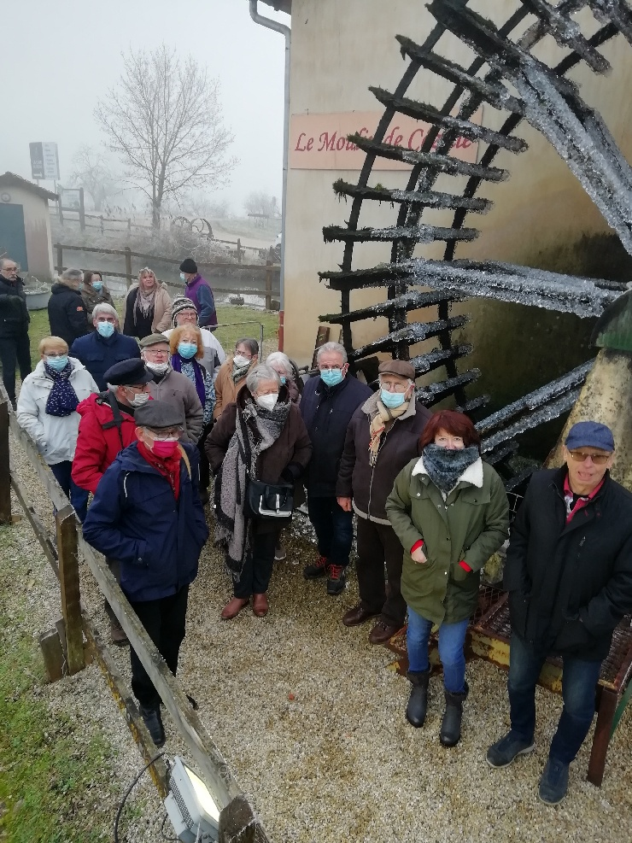

Slide 20
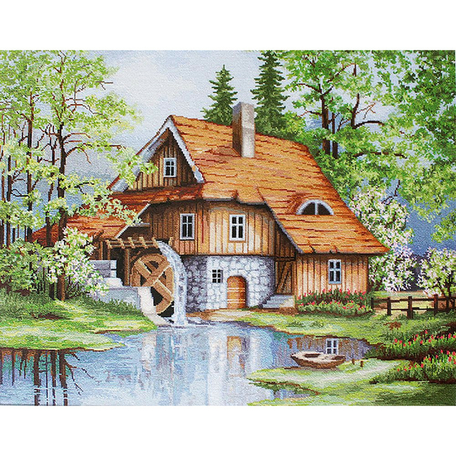
Prochain échange
Nos amis viendront en
Beaujolais -Mâconnais au printemps
Fin

